Slide 1
AT89C51+Proteus+SPI实验
SPI接口通信实验

Slide 2
SPI信号线
SS（Slave Select）：片选信号线，当有多个SPI 设备与 MCU 相连时，每个设备的这个片选信号线是与 MCU 单独的引脚相连的，而其他的 SCK、MOSI、MISO 线则为多个设备并联到相同的 SPI 总线上，低电平有效。
SCK （Serial Clock）：时钟信号线，由主通信设备产生，不同的设备支持的时钟频率不一样，如 STM32 的 SPI 时钟频率最大为 f PCLK /2。
MOSI （Master Output Slave Input）：主设备输出 / 从设备输入引脚。主机的数据从这条信号线输出，从机由这条信号线读入数据，即这条线上数据的方向为主机到从机。
MISO（Master Input Slave Output）：主设备输入 / 从设备输出引脚。主机从这条信号线读入数据，从机的数据则由这条信号线输出，即在这条线上数据的方向为从机到主机。

Slide 3
SPI协议概括
SPI，是英语Serial Peripheral interface的缩写，顾名思义就是串行外围设备接口。是Motorola首先在其MC68HCXX系列处理器上定义的。SPI接口主要应用在 EEPROM，FLASH，实时时钟，AD转换器，还有数字信号处理器和数字信号解码器之间。SPI，是一种高速的，全双工，同步的通信总线，并且在芯片的管脚上只占用四根线，节约了芯片的管脚，同时为PCB的布局上节省空间，提供方便，正是出于这种简单易用的特性，现在越来越多的芯片集成了这种通信协议。

Slide 4
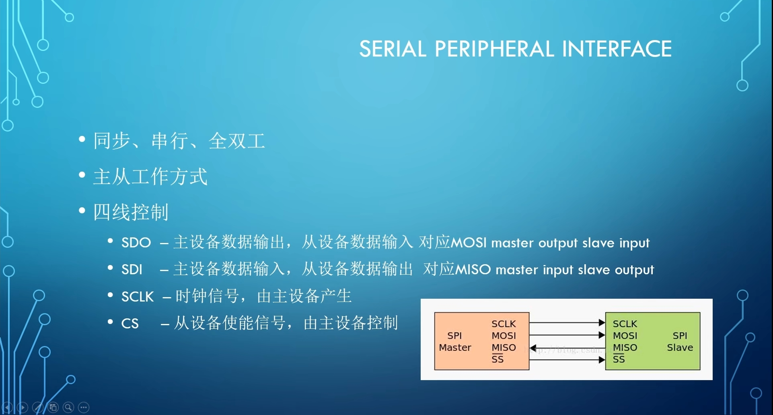

Slide 5
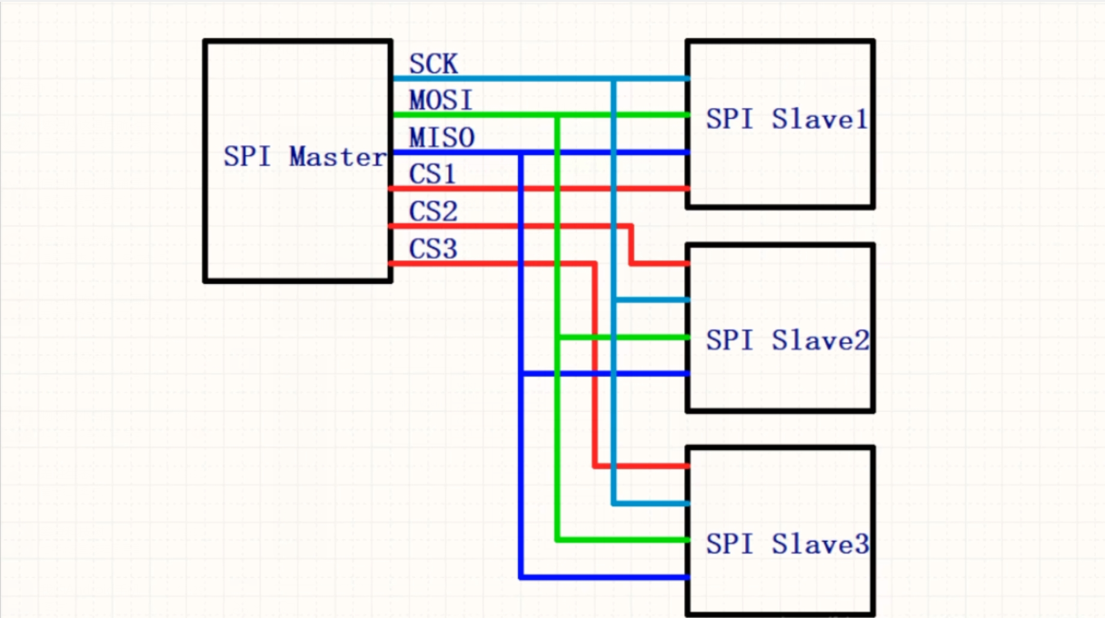

Slide 6
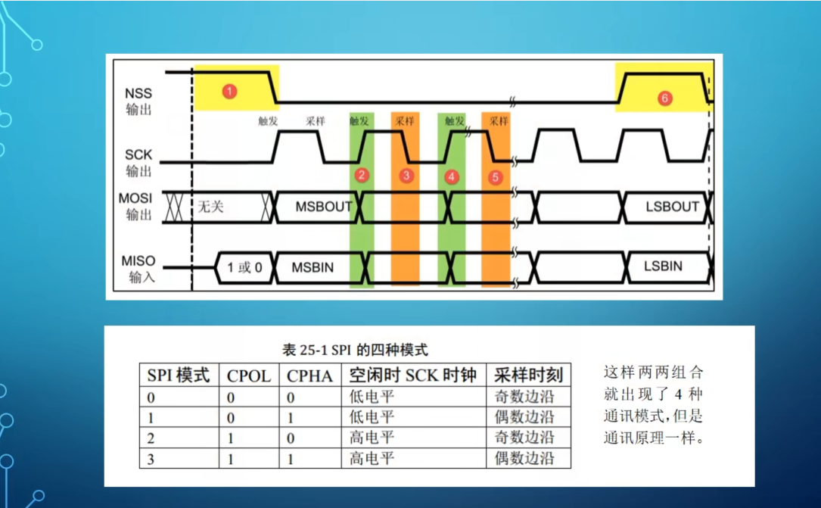
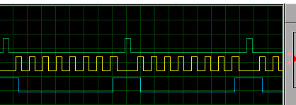

Slide 7
SPI的极性Polarity和相位Phase，最常见的写法是CPOL和CPHA，不过也有一些其他写法，简单总结如下：
(1) CKPOL (Clock Polarity) = CPOL = POL = Polarity = （时钟）极性 (2) CKPHA (Clock Phase) = CPHA = PHA = Phase = （时钟）相位 (3) SCK=SCLK=SPI的时钟 (4) Edge=边沿，即时钟电平变化的时刻，即上升沿(rising edge)或者下降沿(falling edge)

Slide 8
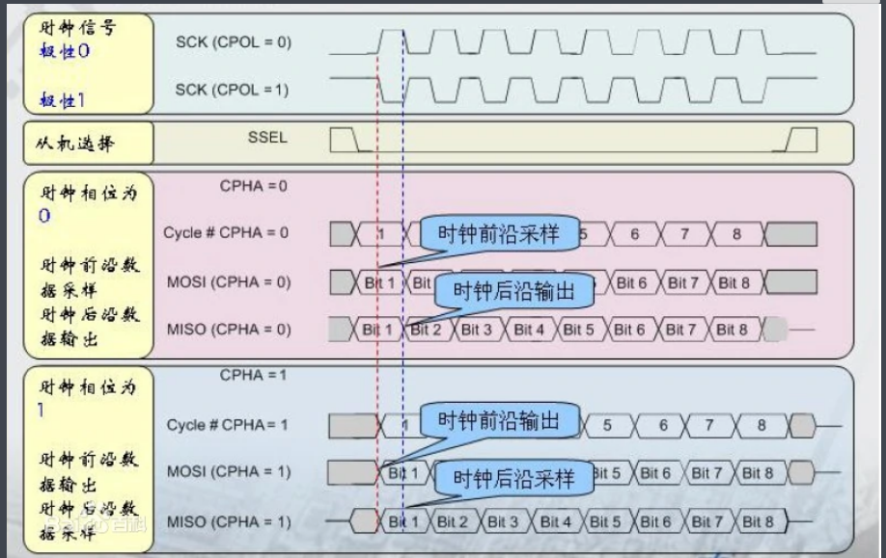

Slide 9
01
数据顺序的传输顺序可进行编程选择，MSB 在前或 LSB 在前。
MSB 和LSB的含义
02
注：MSB(Most Significant Bit)是“最高有效位”，LSB(Least Significant Bit)是“最低有效位”。

Slide 10


CPOL和CPHA的含义
LOGO
根据时钟极性（CPOL）及相位（CPHA）不同，SPI有四种工作模式。
时钟极性(CPOL)定义了时钟空闲状态电平：
CPOL=0为时钟空闲时为低电平
CPOL=1为时钟空闲时为高电平
时钟相位(CPHA)定义数据的采集时间。
CPHA=0:在时钟的第一个跳变沿（上升沿或下降沿）进行数据采样。
CPHA=1:在时钟的第二个跳变沿（上升沿或下降沿）进行数据采样。

Slide 11
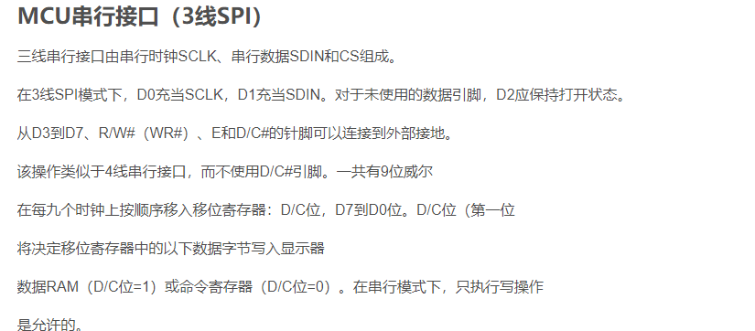
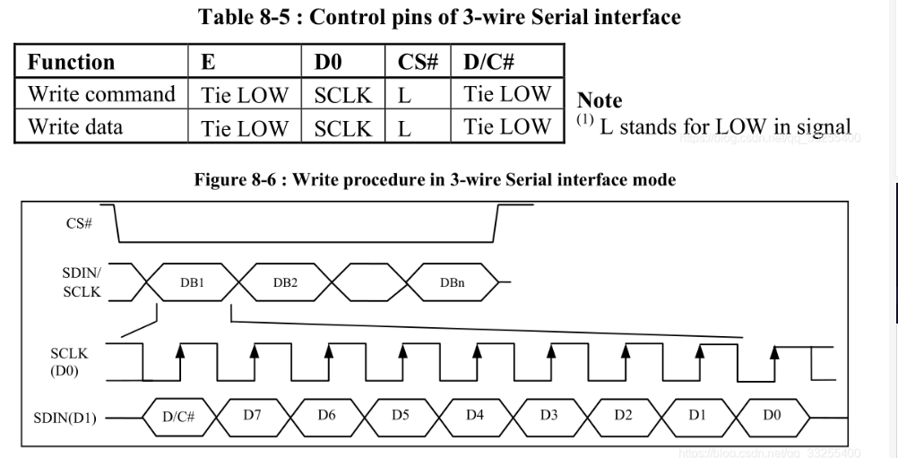
SSD1306 SPI 时序图

Slide 12
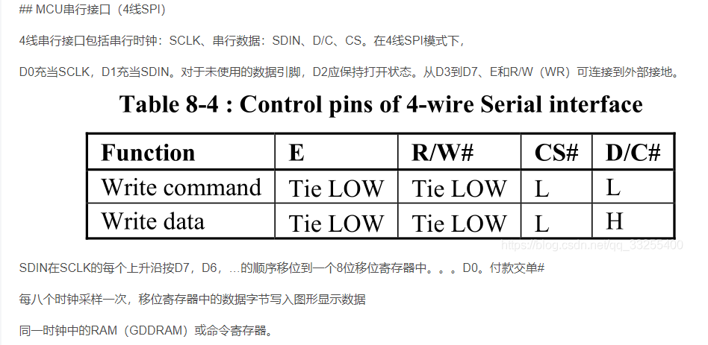

Slide 13
https://blog.csdn.net/qq_33255400/article/details/107116664

Slide 14
SPI通讯协议
于是我们想有没有更好一点的串行通讯方式；相比较于UART，SPI的工作方式略有不同。
SPI是一个同步的数据总线，也就是说它是用单独的数据线和一个单独的时钟信号来保证发送端和接收端的完美同步。
时钟是一个振荡信号，它告诉接收端在确切的时机对数据线上的信号进行采样。
产生时钟的一侧称为主机，另一侧称为从机。总是只有一个主机（一般来说可以是微控制器/MCU），但是可以有多个从机（后面详细介绍）；
数据的采集时机可能是时钟信号的上升沿（从低到高）或下降沿（从高到低）。

Slide 15
具体要看对SPI的配置；
整体的传输大概可以分为以下几个过程：
1. 主机先将NSS信号拉低，这样保证开始接收数据；
当接收端检测到时钟的边沿信号时，它将立即读取数据线上的信号，这样就得到了一位数据（1bit）;
2. 由于时钟是随数据一起发送的，因此指定数据的传输速度并不重要，尽管设备将具有可以运行的最高速度（稍后我们将讨论选择合适的时钟边沿和速度）。
3. 主机发送到从机时：主机产生相应的时钟信号，然后数据一位一位地将从MOSI信号线上进行发送到从机；
4. 主机接收从机数据：如果从机需要将数据发送回主机，则主机将继续生成预定数量的时钟信号，并且从机会将数据通过MISO信号线发送；

Slide 16
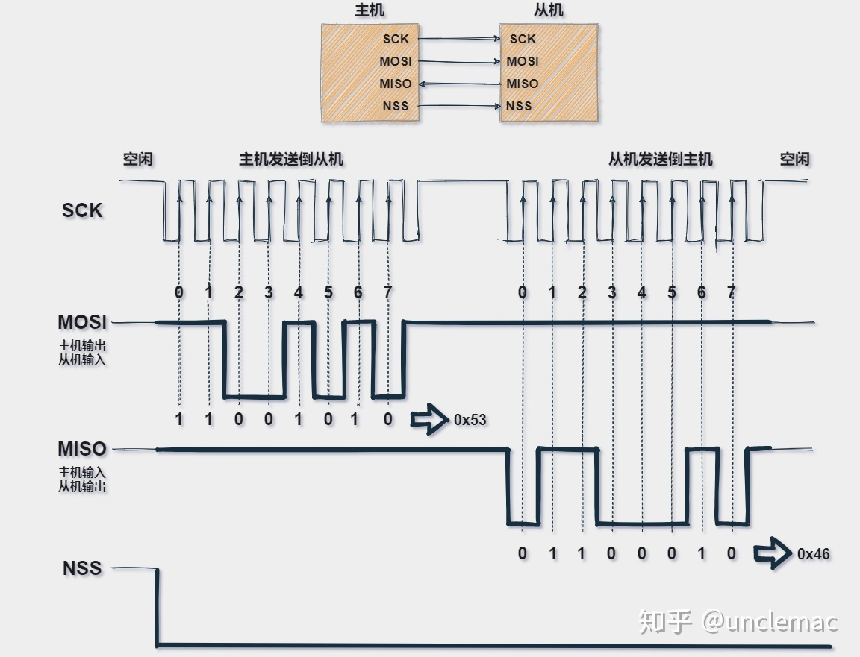
注意，SPI是“全双工”（具有单独的发送和接收线路），因此可以在同一时间发送和接收数据，另外SPI的接收硬件可以是一个简单的移位寄存器。这比异步串行通信所需的完整UART要简单得多，并且更加便宜；

Slide 17
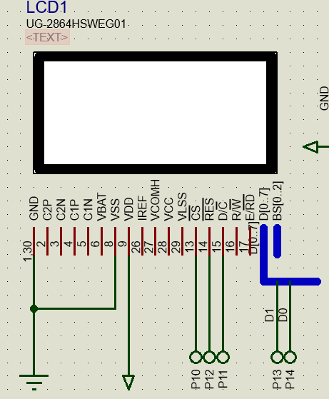
作业
显示的内容:
张三
201905080101
18108635812
物联网1班

Slide 18
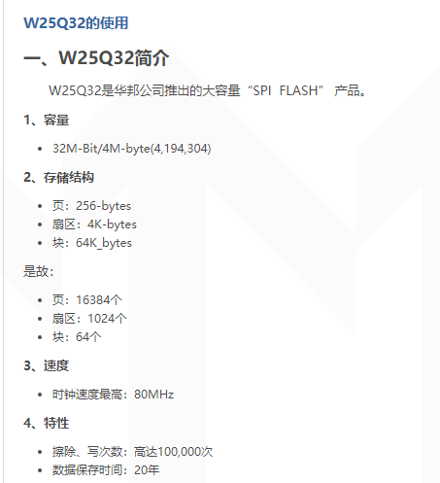
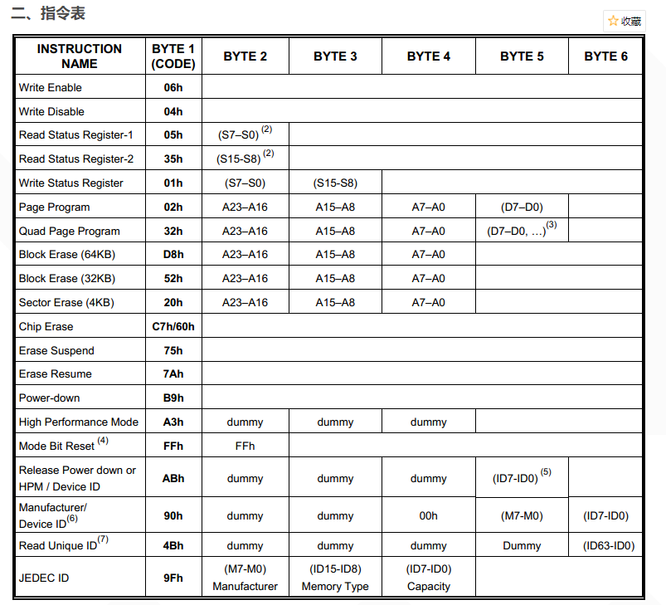
W25q32
W25q32 是flash存储芯片， W25Q32是华邦公司推出的大容量“SPI FLASH” 产品。 32M-Bit/4M-byte(4,194,304)
写使能
写失能
读1号状态寄存器
读2号状态寄存器
页数据
Notes:
华邦成立于1987年9月，1995年正式于台湾证券交易所挂牌上市。 企业总部座落于台湾中部科学园区，在中科设有一座12吋高度智能化和自动化晶圆厂。

Slide 19
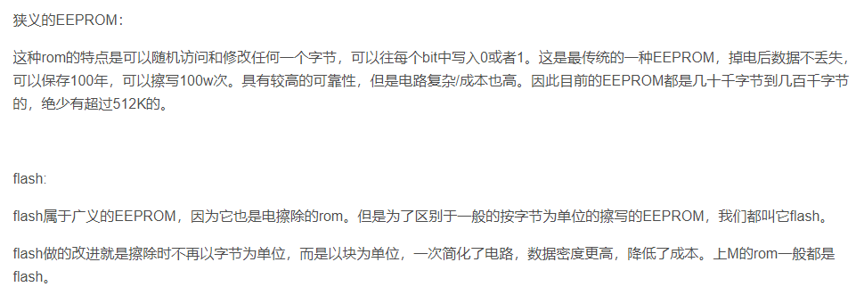
极端情况：扇区a都写了数据，而此时只需要修改1个字节。
方法：只能将扇区a数据保留到另外的扇区b（提前把修改的数据写入到b中），然后擦除扇区a的全部数据，将b扇区的数据写入到扇区a中---速度会很慢
所以，保存数据量小的时候，使用eeprom。
保存数据量很大，而且仅仅是读数据，写操作很少的时候，采用Flash 存储器。

Slide 20
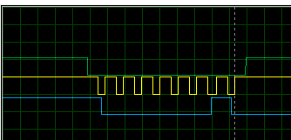
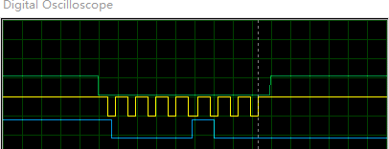
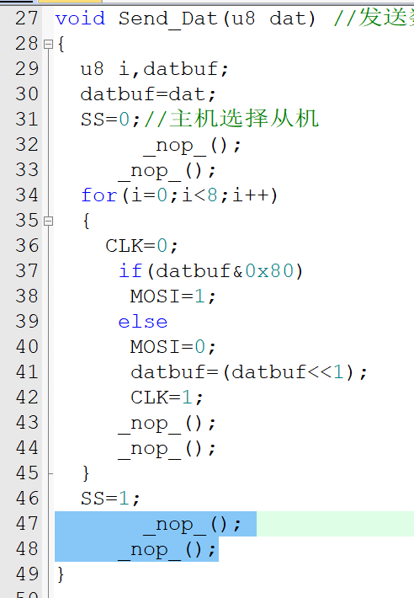
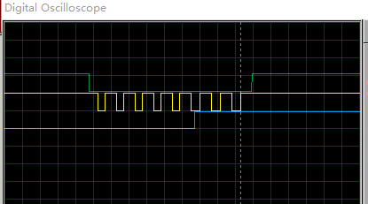
1、
Master必须要发命令给 slave（send 写操作），slave 根据命令返回数据（get读操作）。
6
0000 0111

Slide 21
0000 1010 I=0
0001 0100 I=1
0010 1000 1=2
0101 0000 I=3
1010 0000 I=4
0100 0000 I=5
1000 0000 I=6
0000 0000 I=7
0000 0101

